Slide 1
Генерация пещер
МИНИСТЕРСТВО НАУКИ И ВЫСШЕГО ОБРАЗОВАНИЯ РОССИЙСКОЙ ФЕДЕРАЦИИ ФГБОУ ВО «Чувашский государственный университет имени И.Н. Ульянова» Факультет информатики и вычислительной техники
при помощи клеточного автомата
Выполнили студенты
группы ИВТ-41-22:
Кожевников К.Ю.
Иванов В.С.
Ярдыков Э.Е.

Slide 2
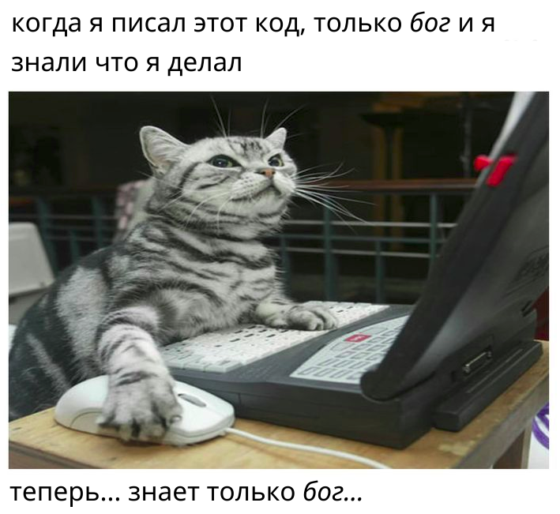
Актуальность
Для своих игр разработчикам зачастую приходится вручную придумывать карту пещер или подземных локаций. Облегчить эту задачу могут помочь готовые решения для динамической генерации пещер.

Slide 3
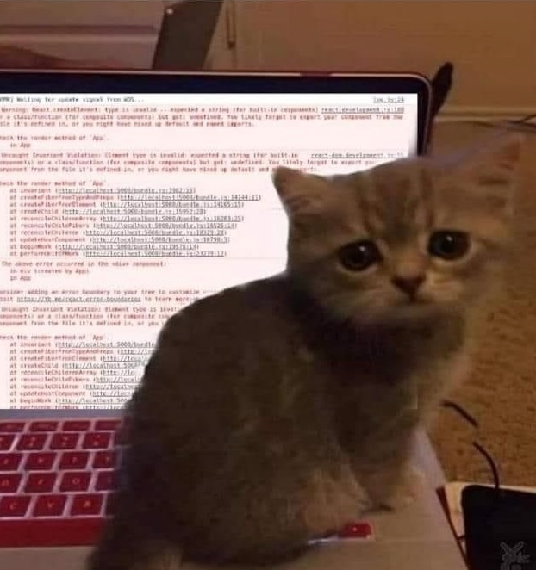
Цель работы
Создание программы, которая будет генерировать пещеры при помощи клеточного автомата с последующим экспортом полученной пещеры в отдельный файл для дальнейшего использования.

Slide 4
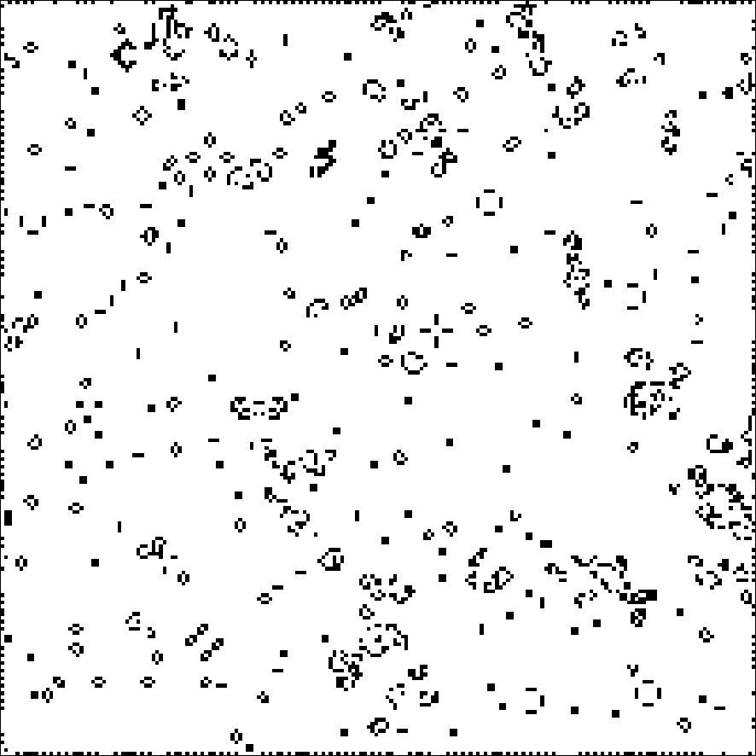
Клеточный автомат
Клеточный автомат
Математическая модель, состоящая из сетки клеток. Каждая клетка может иметь два состояния, и состояние каждой клетки меняется с течением времени в зависимости от состояния её соседей по определённым правилам.

Slide 5
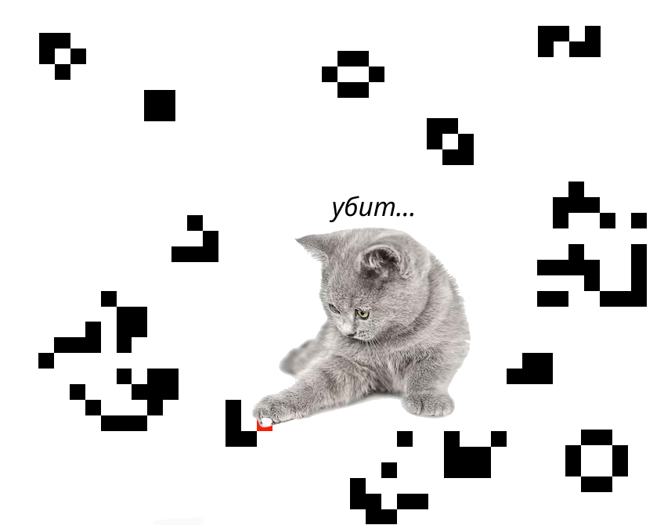
Правила игры
Например: B3/S23
в мёртвой клетке, с которой соседствуют три живые клетки, зарождается жизнь;
если у живой клетки есть два или три живых соседа, то эта клетка продолжает жить; в противном случае клетка умирает.

Slide 6
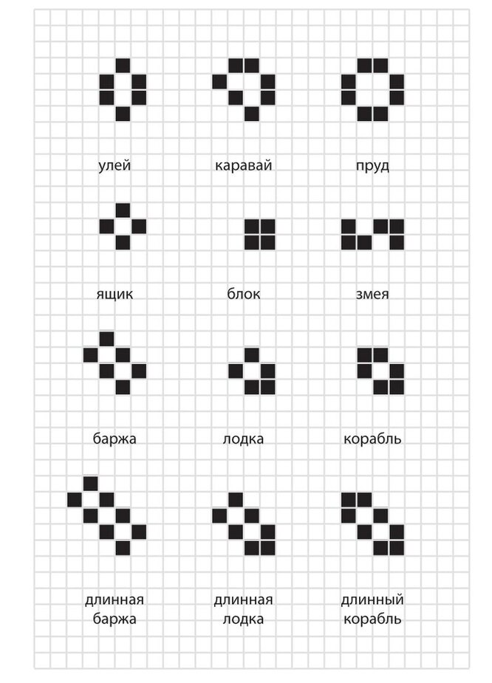
Формы
Устойчивые (статические)
Классические планеры или глайдеры
Натюрморты
Осцилляторы
Ружья
Космические корабли, паровозы, пожиратели и т.д.

Slide 7
Генерация пещер
Клеточные автоматы хорошо подходят для выкапывания естественно выглядящих систем пещер.
Недостатки:
Появление маленьких препятствий и несвязных маленьких пещер
Лучшие правила для генерации пещеры:
Размеры не имеют значения
Шанс на начальную инициализацию клетки должен быть выше 45
Пределы рождения от 5 до 8
Пределы выживаемости от 4 до 8

Slide 8
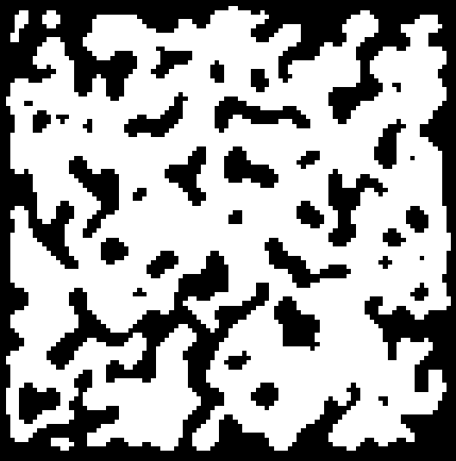
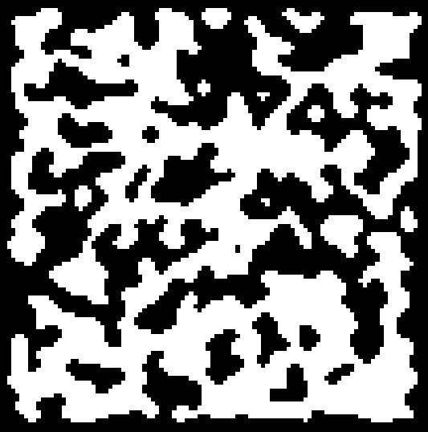
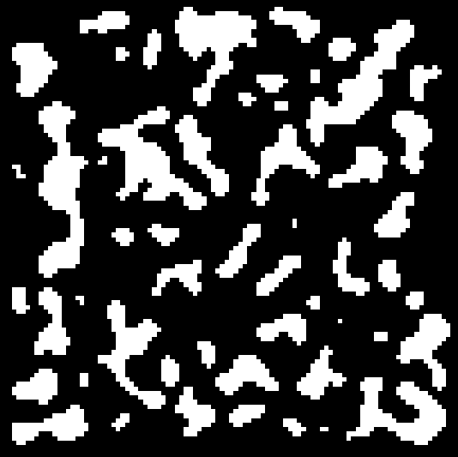
Первое поколение
В зависимости от процента появления клетки в первом поколении (начальной инициализации) результат будет разным.
При меньшем проценте пещера получится более просторной и с малым количеством стен. При большем - станет более замкнутой.
45%
48%
55%

Slide 9
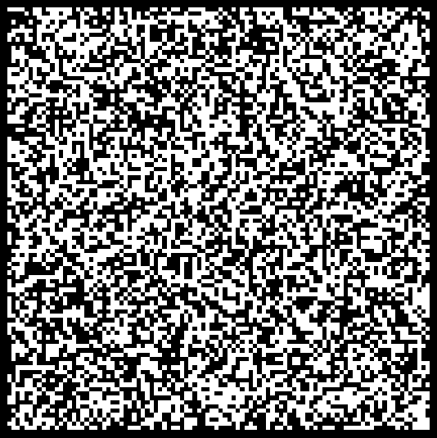
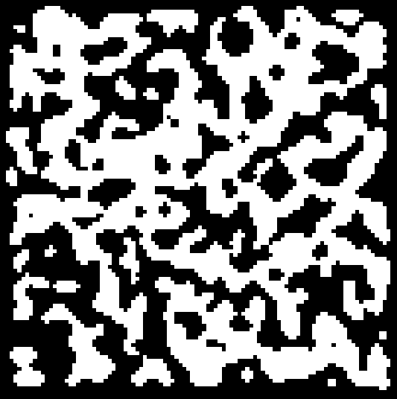
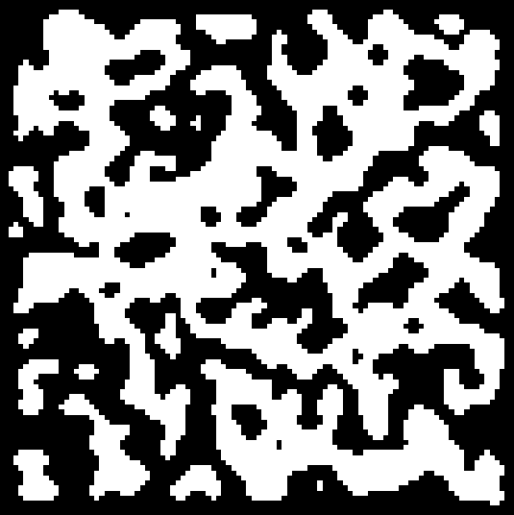
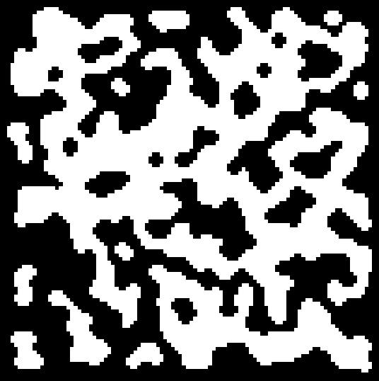
Итерации
0 итераций
3 итерации
От количества итераций, начиная с первого поколения, результат будет отличаться.
Чем больше итераций, тем более сглаженной получится пещера.
5 итераций
10 итераций

Slide 10
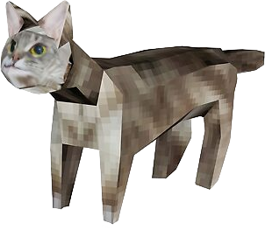
Реализация
Основной язык программирования - С++.
Отрисовка “клеток” происходит при помощи библиотеки OpenGL, а именно freeglut.
Каждая клетка представляет из себя 1 полигон с заданными координатами и цветом.
дитя opengl...

Slide 11
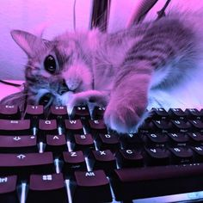
Горячие клавиши
1-6 – выбор размера поля
WASD – передвижение камеры
‘-‘, ‘+’ – приближение камеры
N – пересоздание поля
‘\’ – сохранение пещеры в .bmp
Space – следующая итерация
‘[‘ и ‘]’ – установить правила (B5678/S45678 и B3/S23)
‘Z’ и ‘X’ – уменьшение и увеличение процента первого поколения
С – откат на одну итерацию

Slide 12
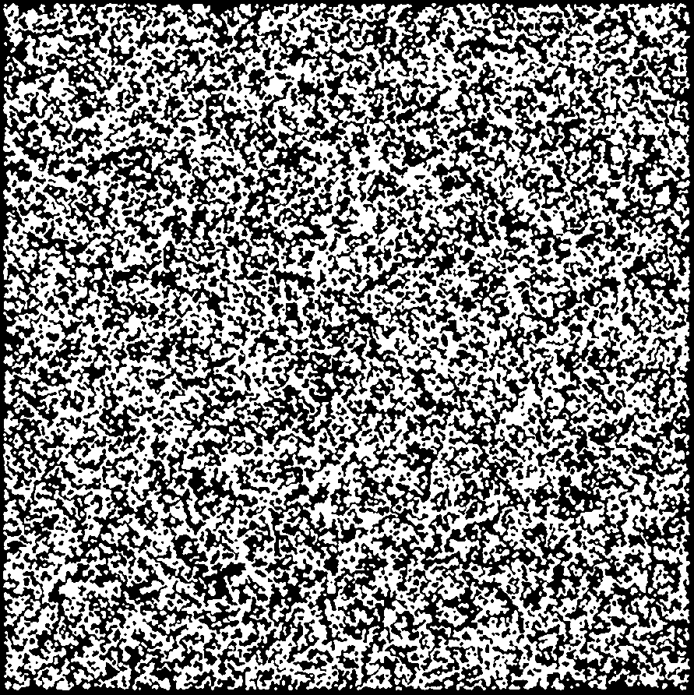
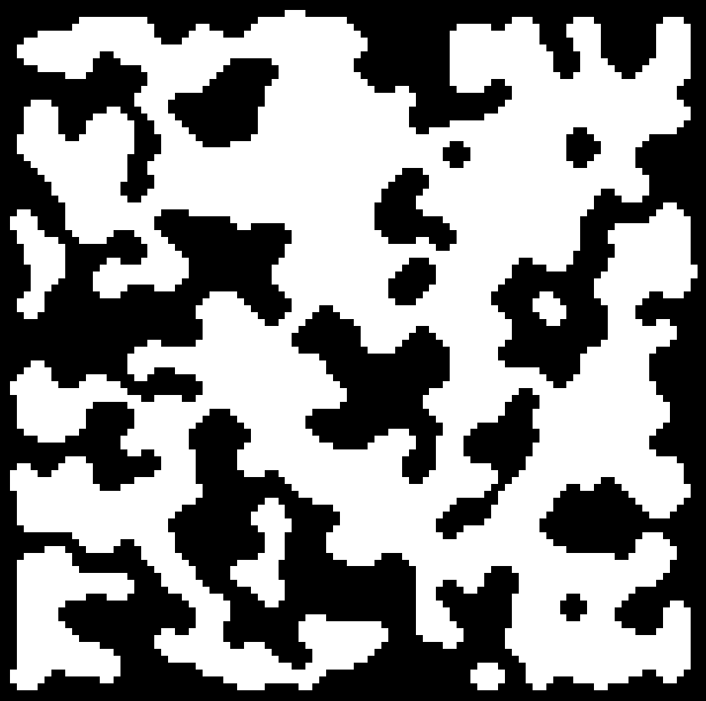
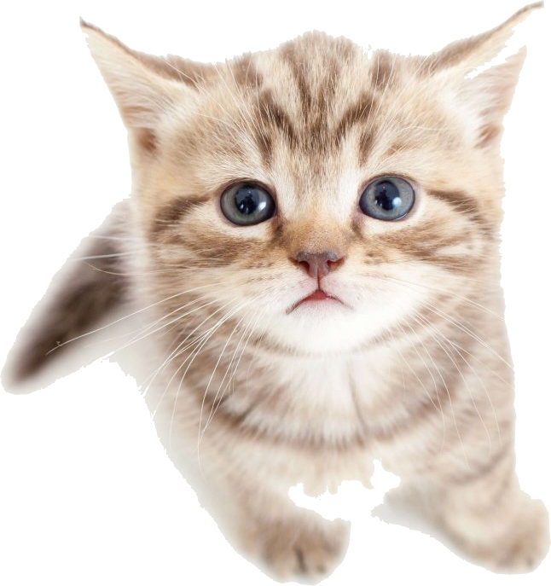
Примеры
божечки...
где ето я
100x100
1000x1000

Slide 13

GitHub
Проект является открытым. Каждый желающий может запустить данный проект у себя на ПК.
Для Windows достаточно запустить файл проекта .sln (Visual Studio).
Для Linux запустить .sh скрипт (перед этим проверить наличие установленных библиотек).

Slide 14

ВНИМАНИЕ! Спасибо за внимание!

